Slide 1

Đề tài nghiên cứu: Nhận diện khuôn mặt sử dụng trích lọc đặc trưng Haar-Like dựa trên phương sai và SVM
Thị giác máy tính
Thực hiện: Cao Anh Tiền
Giảng viên hướng dẫn: TS. Nguyễn Khắc Cường

Slide 2
Mô hình phân loại ảnh sử dụng học máy
Training Phase
Labels
Machine Learning Algorithm
Images
Feature Extrator
Features
Prediction Phase
Trained Classifier
Images
Feature Extrator
Features
Label

Slide 3



Cuong Khac Nguyen
Ý tưởng bài toán
Ý tưởng bài báo đưa ra sự cải tiến đó là sử dụng phương sai để loại bỏ phần lớn các đặc trưng được trích xuất trong trích lọc đặc trưng Haar-Like nhằm tăng tốc độ xử lý, tăng tính chính xác và giảm độ phức tạp so với việc sử dụng Haar-Like nguyên thủy và AdaBoost
Ho-Youl Jung
Ju H Park

Slide 4
Kiến trúc hệ thống nhận diện khuôn mặt sử dụng trích lọc đặc trưng Haar-Like dựa trên phương sai và SVM
Training Phase
Face samples
Variance based Haar-Like feature extration
Grey scale images
Normalize 64 x 64
SVM Train
Model
Non-Face samples
Prediction Phase
Variance based Haar-Like feature extration
Camera
Images Videos
Grey scale images
Move sub-window over image
Model
Face
Non-Face

Slide 5



Feature Haar-Like
Bộ lọc Haar-Like
04 đặc trưng hình chữ nhật
Tính toán sự khác biệt giữa các khu vực để tìm ra các đặc trưng

Slide 6
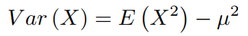
Haar-Like sử dụng phương sai
Giá trị phương sai là một thước đo độ lệch của dữ liệu so với giá trị trung bình, cho biết mức độ phân tán của các giá trị dữ liệu.
Trong đó:
- X là tập dữ liệu
- µ là kỳ vọng (giá trị trung bình) của tập dữ liệu
Ju H Park

Slide 7
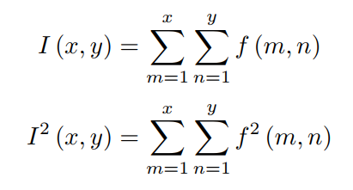
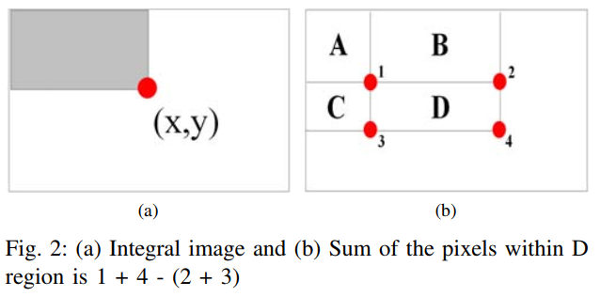
Haar-Like sử dụng phương sai
Với ảnh đầu vào f(x,y), sử dụng 02 ma trận tích lũy I(x,y) và I²(x,y) để tính toán giá trị pixel nhanh hơn:
Ju H Park
Trong đó, I(x,y) và I²(x,y) biểu thị tổng và tổng bình phương của các Pixel phía trên và bên trái của x,y (Fig. 2)

Slide 8
Haar-Like sử dụng phương sai
Trực quan:
a | b
c | d
M
N
= d
P
Q
Để tính tổng Pixel ở vùng d, ta lấy điểm M + Q – P - N
Ju H Park

Slide 9
Haar-Like sử dụng phương sai
Trực quan:
+ M
a | b
c | d
M
N
= a
P
Q
Để tính tổng Pixel ở vùng d, ta lấy điểm M + Q – P - N
Ju H Park

Slide 10
Haar-Like sử dụng phương sai
Trực quan:
+ M + Q
a | b
c | d
2
M
N
= 2a, b, c, d
P
Q
Để tính tổng Pixel ở vùng d, ta lấy điểm M + Q – P - N
Ju H Park

Slide 11
Haar-Like sử dụng phương sai
Trực quan:
+ M + Q - P
a | b
c | d
M
N
= a, b, d
P
Q
Để tính tổng Pixel ở vùng d, ta lấy điểm M + Q – P - N
Ju H Park

Slide 12
Haar-Like sử dụng phương sai
Trực quan:
+ M + Q - P - N
a | b
c | d
M
N
= d
P
Q
Để tính tổng Pixel ở vùng d, ta lấy điểm M + Q – P - N
Ju H Park

Slide 13
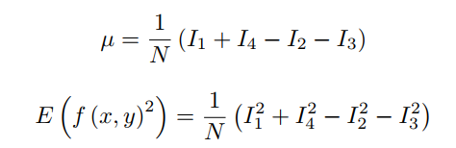
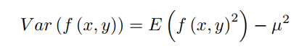
Haar-Like sử dụng phương sai
Trực quan:
a | b
c | d
1
2
= d
3
4
Do đó ta tính được (với N là số phần tử trong vùng d):
Ju H Park
Giá trị phương sai thu được:

Slide 14
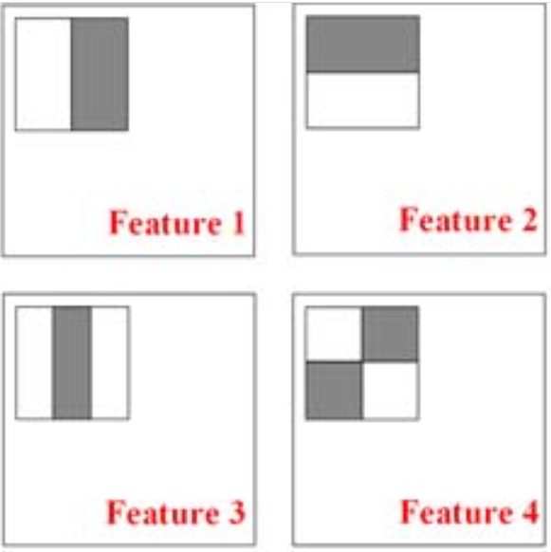
Haar-Like sử dụng phương sai
tạo ra bộ lọc (cửa sổ) hình chữ nhật để quét ảnh
Trong quá trình quét, ta sẽ tìm ra các giá trị của đặc trưng Haar-Like
Sử dụng 04 đặc trưng hình chữ nhật đơn giản để phân loại ảnh
Hình 1 , 2: sự khác biệt giữa tổng các giá trị phương sai trong hai vùng hình chữ nhật
hình 3: Tính toán tổng giá trị phương sai trong hai hình chữ nhật bên ngoài được trừ đi từ tổng giá trị phương sai trong hình chữ nhật ở giữa.
Hình 4: Tính toán sự khác biệt của tổng các giá trị phương sai giữa các cặp hình chữ nhật theo đường chéo.

Slide 15
Nhận diện khuôn mặt sử dụng trích lọc đặc trưng Haar-Like dựa trên phương sai và SVM
Step 1
Step 2
Chuẩn bị dữ liệu
Tạo các Haar-Like feature
Step 3
Step 4
Huấn luyện SVM
Kiểm tra đánh giá

Slide 16
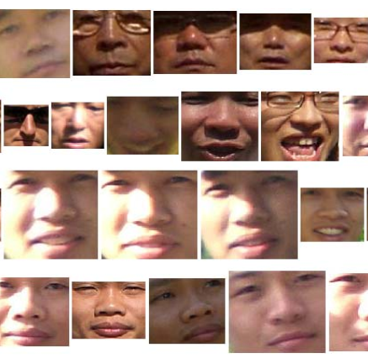
Nhận diện khuôn mặt sử dụng trích lọc đặc trưng Haar-Like dựa trên phương sai và SVM
Giai đoạn đào tạo
5.000 mẫu hình ảnh khuôn mặt và 10.000 mẫu hình ảnh không phải khuôn mặt
Các mẫu chuyển đổi thành tỉ lệ xám và thay đổi kích thước thành 64x64 pixel
Kích thước cửa sổ phụ 24x24 pixel để di chuyển 8 pixel cho mỗi bước trên ảnh => thu được 144 giá trị đặc trưng (mỗi bộ trích xuất trên 04 đặc trưng)
Kích thước cửa sổ phụ 12x12 pixel để di chuyển 4 pixel cho mỗi bước => thu được 784 giá trị đặc trưng
Như vậy, với mỗi ảnh mẫu sẽ có vecto đặc trưng với 928 chiều. Số lượng này nhỏ hơn số lượng pixel trong ảnh mẫu (64 x 64 = 4096 pixel)
Giai đoạn phân loại
Ảnh đầu vào được chuyển thành ảnh xám (không thay đổi kích thước ảnh đầu vào)
Tạo 1 máy dò 12 x 12.
Tăng kích thước của máy dò bằng cách sử dụng các tỷ lệ cách nhau 1,25.
Mỗi hình ảnh phụ trong máy dò được thay đổi kích thước thành 64x64 pixel => trích xuất các đặc trưng bằng cách sử dụng Haar-Like dựa trên phương sai
Hình ảnh trong mỗi cửa sổ phụ được phân loại bằng cách sử dụng SVM

Slide 17
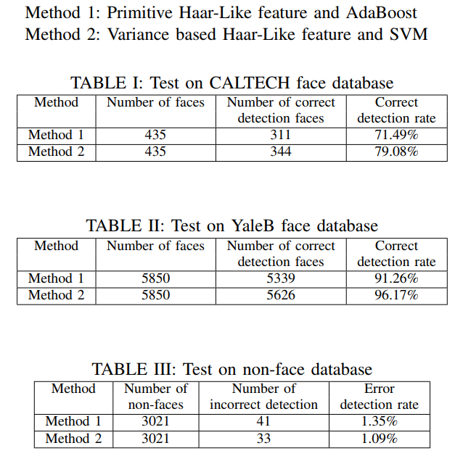
Kết quả thu được
Thu được tỷ lệ phát hiện đúng là 100%
Giảm được khá nhiều đặc trưng trọng số thấp
Đạt được 96,17% tỉ lệ phát hiện chính xác

Slide 18
THANKS FOR LISTENING

